Slide 1
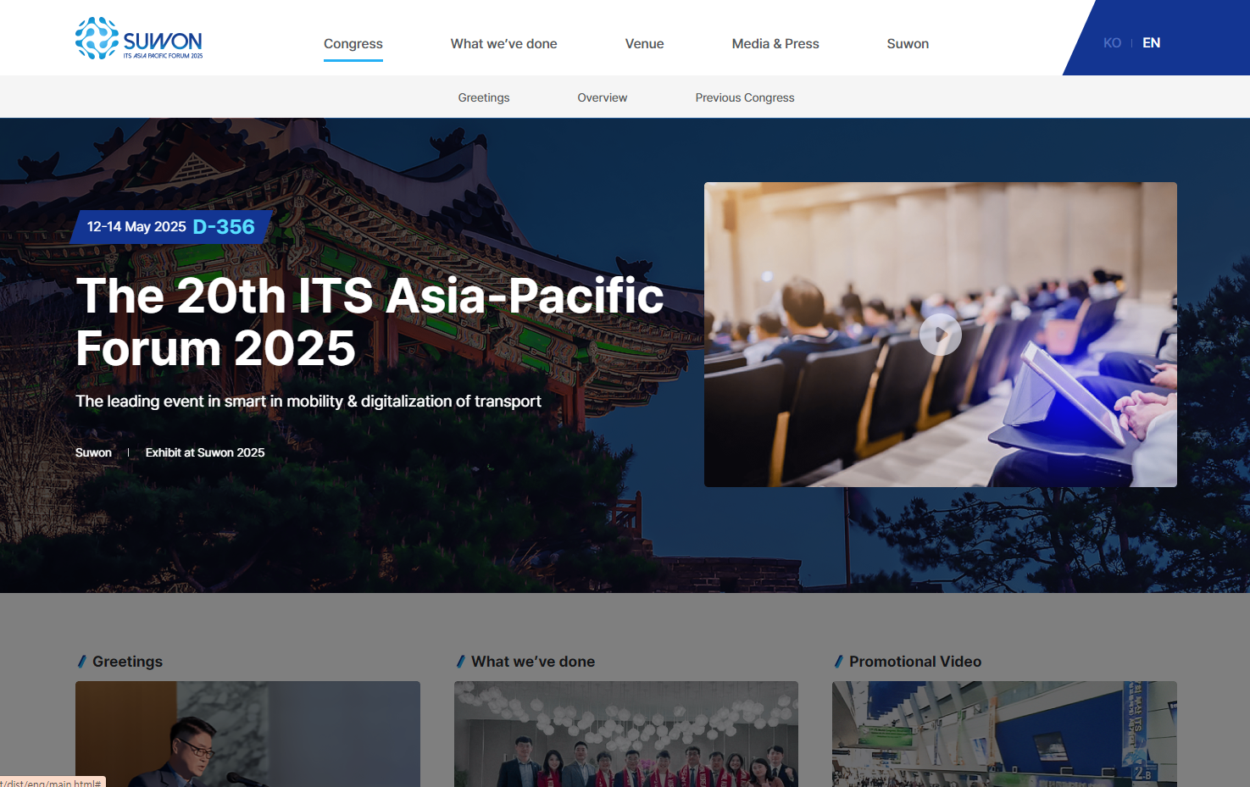
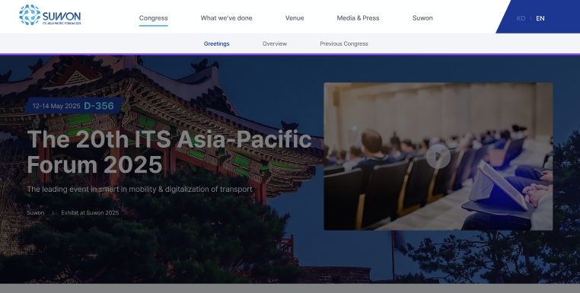
완료
수원아태총회 USER (231025)
MAIN
https://codegv.cafe24.com/suwon_front/dist/eng/main.html#
GNB 오버시 메인배너의 텍스트와 동영상 부분이 최상단으로 올라오고 있습니다. 아래의 시안처럼 딤처리 처리될 수 있도록 수정 부탁드립니다.(서브페이지도 동일)
로고 및 GNB 다른영역 오버시에도 효과가 적용될 수 있도록 수정 부탁드립니다.

Slide 2

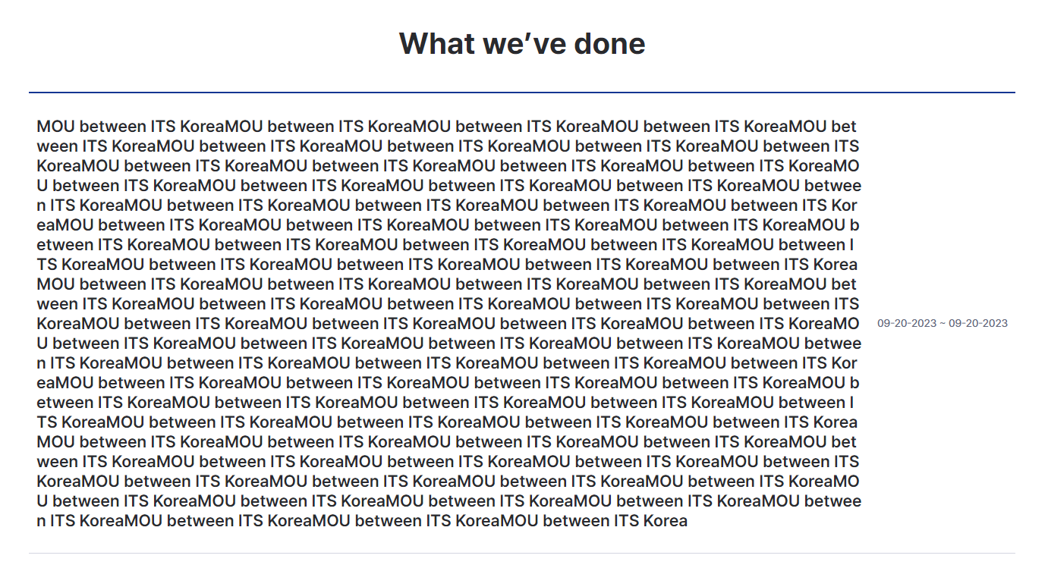
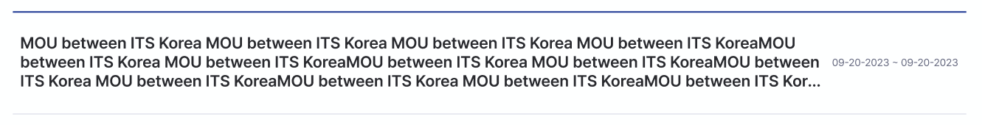
완료
What we’ve done List
https://codegv.cafe24.com/suwon_front/dist/eng/main.html#
What we’ve done View
https://codegv.cafe24.com/suwon_front/dist/eng/what_we_view.html
홈 > What we’ve done > What we’ve done 텍스트 수정 부탁드립니다.
What we’ve done View
https://codegv.cafe24.com/suwon_front/dist/eng/what_we_view.html
News - View
https://codegv.cafe24.com/suwon_front/dist/eng/media_news_view.html
제목은 3줄이상 넘어가면 말줄임될수 있도록 수정 부탁드립니다

Slide 3
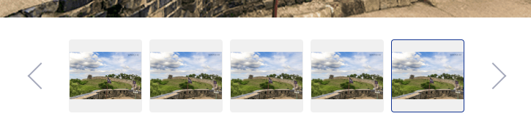

완료
What we’ve done View
https://codegv.cafe24.com/suwon_front/dist/eng/what_we_view.html
Hover 시에도 라인효과 부탁드립니다!
Hover 시 효과 부탁드립니다!
(컴포넌트에서 ico/ic_ssum_l_on, ico/ic_ssum_r_on 해당)

Slide 4
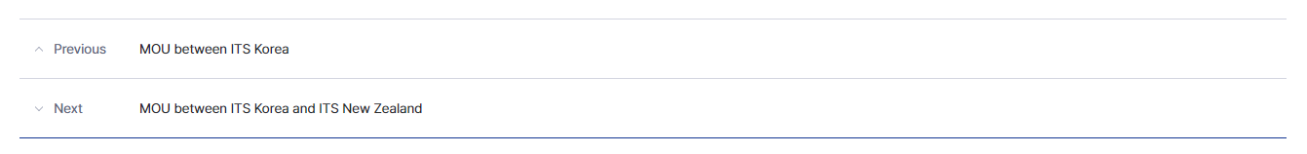
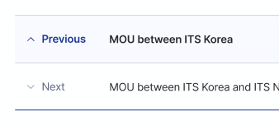


완료
What we’ve done View
https://codegv.cafe24.com/suwon_front/dist/eng/what_we_view.html
1. Hover 효과 부탁드립니다.
: 아이콘변경, 텍스트컬러 및 두께변경, CELL 컬러변경
(제플린 SUB02_What_View_focus 페이지 참고)
https://zpl.io/Dl5EmR3
Hover효과 추가해주실수 있을까요?
해당 버튼은 모두 적용될 수 있도록 부탁드리겠습니다.
라인/텍스트 컬러(#133592)

Slide 5
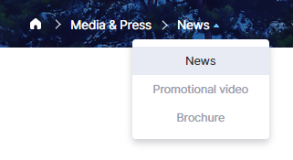
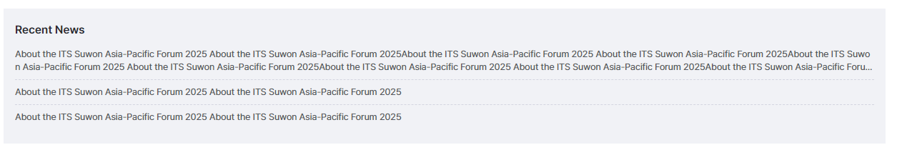
완료
News - list
https://codegv.cafe24.com/suwon_front/dist/eng/media_news_list.html
Hover시 흰색 화살표로 적용될수 있도록 수정 부탁드립니다.
TA, MO도 함께 수정 부탁드립니다.
(컴포넌트 기준 ico/ic_nv_arrow_st
제플린에 디자인 반영 해두었으니 확인 부탁드립니다. https://zpl.io/09d4zxm)
News - View
https://codegv.cafe24.com/suwon_front/dist/eng/media_news_view.html
한줄 이상시 말줄임 되도록 수정 부탁드려요

Slide 6
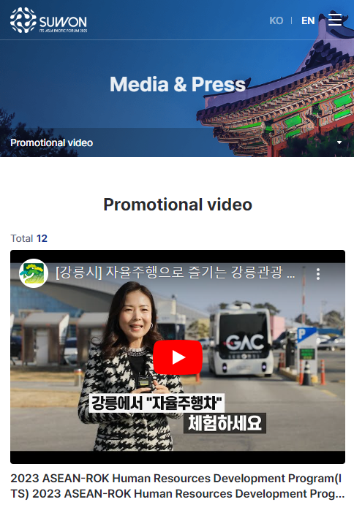

Promotional video - 모바일
https://codegv.cafe24.com/suwon_front/dist/eng/media_promotional_video.html
모바일에서 5개만 보이도록 수정 부탁드립니다.
리스트 제어는 페이징 처리 로직으로 개발에서 처리하는 부분이라
개발에 문의 부탁드립니다. 반응형으로 PC 모바일 따로 리스트를 하는건 사례도 잘 없고
어려울듯 싶습니다.
디자인수정
완료
Brochure
https://codegv.cafe24.com/suwon_front/dist/eng/media_brochure.html#
아이콘이 깨져보여서 디자인 보완하여 재업로드하였습니다. 아이콘 수정 부탁드릴께요

